Slide 1
◯◯◯◯◯◯ ご利用者向け説明会
株式会社◯◯◯◯御中
LOGO

Slide 2
〇〇〇〇〇〇サービスとは

Slide 3

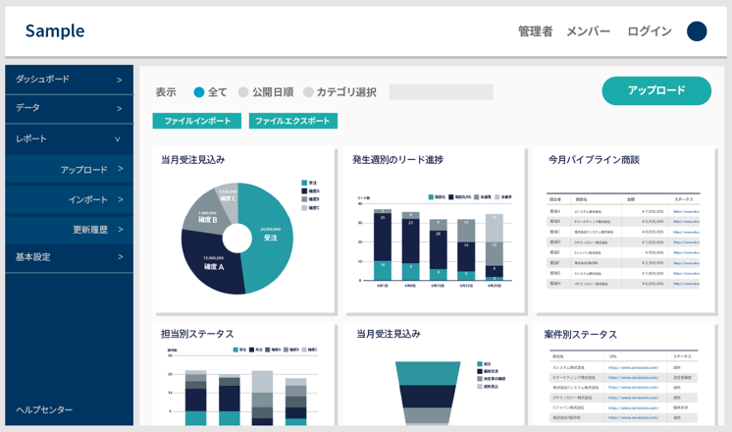

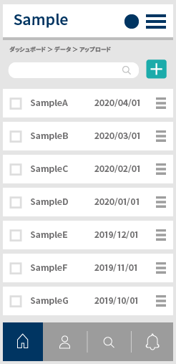
〇〇〇〇サービスとは
〇〇を最適化する〇〇向けのサービスです。
知識がない方でも簡単に導入でき、コスト削減に繋がります。
〇〇から〇〇まで一元管理できる
〇〇型
〇〇ツール
01
〇〇〇〇の作成・運用・自動更新
02
〇〇〇〇の編集・共有・公開
03
〇〇〇〇の集計・管理・レポート作成

Slide 4
ぜひ！〇〇〇〇〇〇サービスにアクセスください
招待メールからアクセスいただけます。
＜件名:【お手続きが必要です】 〇〇〇〇〇〇サービス ご利用のご案内＞
実際のアカウント登録メールの
スクリーンショット
〇〇型
〇〇ツール

Slide 5
① 〇〇〇〇〇〇機能
活用によって得られる効果

Slide 6
こんな方におすすめ
直面している課題と提供サービスで解消・得られる効果を簡潔に記入する。
〇〇〇〇〇〇〇〇〇〇〇〇〇〇〇〇〇〇
直面している課題①〇〇〇〇〇〇
顧客の〇〇〇を可視化
直面している課題②〇〇〇〇〇〇
〇〇〇で作業を効率化
直面している課題③〇〇〇〇〇〇
〇〇〇〇をもとにした信頼性のある情報

Slide 7
① 〇〇〇〇〇〇機能の特徴
前述の「よくある課題」に対して解決できることや機能の補足情報を記入する。
〇〇〇〇〇〇〇〇〇〇〇〇〇〇〇〇〇〇
実際の機能利用画面の
スクリーンショット
アウトプットサンプルの
スクリーンショットなど
テキストテキストテキスト
テキストテキストテキスト

Slide 8
ワークタイム
〇〇〇〇〇〇機能で、自社業界の現状を把握してみましょう。
検索ワードやプロンプトなど、作業に必要な例題を記入する。
◯◯◯◯◯◯◯◯◯◯◯◯◯◯
お題
1
検索ワードやプロンプトなど、作業に必要な例題を記入する。
◯◯◯◯◯◯◯◯◯◯◯◯◯◯
お題
2
検索ワードやプロンプトなど、作業に必要な例題を記入する。
◯◯◯◯◯◯◯◯◯◯◯◯◯◯
お題
3

Slide 9
② 〇〇〇〇〇〇機能
活用によって得られる効果

Slide 10
こんな方におすすめ
※ 製品・サービスに合わせて
資料を作成してください
直面している課題と提供サービスで解消・得られる効果を簡潔に記入する。
〇〇〇〇〇〇〇〇〇〇〇〇〇〇〇〇〇〇
直面している課題①〇〇〇〇〇〇
顧客の〇〇〇を可視化
直面している課題②〇〇〇〇〇〇
〇〇〇で作業を効率化
直面している課題③〇〇〇〇〇〇
〇〇〇〇をもとにした信頼性のある情報

Slide 11
② 〇〇〇〇〇〇機能の特徴
※ 製品・サービスに合わせて
資料を作成してください
前述の「よくある課題」に対して解決できることや機能の補足情報を記入する。
〇〇〇〇〇〇〇〇〇〇〇〇〇〇〇〇〇〇
実際の機能利用画面の
スクリーンショット
アウトプットサンプルの
スクリーンショットなど
テキストテキストテキスト
テキストテキストテキスト

Slide 12
ワークタイム
※ 製品・サービスに合わせて
資料を作成してください
〇〇〇〇〇〇機能で、自社業界の現状を把握してみましょう。
検索ワードやプロンプトなど、作業に必要な例題を記入する。
◯◯◯◯◯◯◯◯◯◯◯◯◯◯
お題
1
検索ワードやプロンプトなど、作業に必要な例題を記入する。
◯◯◯◯◯◯◯◯◯◯◯◯◯◯
お題
2
検索ワードやプロンプトなど、作業に必要な例題を記入する。
◯◯◯◯◯◯◯◯◯◯◯◯◯◯
お題
3

Slide 13
③ 〇〇〇〇〇〇機能
活用によって得られる効果

Slide 14
こんな方におすすめ
※ 製品・サービスに合わせて
資料を作成してください
直面している課題と提供サービスで解消・得られる効果を簡潔に記入する。
〇〇〇〇〇〇〇〇〇〇〇〇〇〇〇〇〇〇
直面している課題①〇〇〇〇〇〇
顧客の〇〇〇を可視化
直面している課題②〇〇〇〇〇〇
〇〇〇で作業を効率化
直面している課題③〇〇〇〇〇〇
〇〇〇〇をもとにした信頼性のある情報

Slide 15
③ 〇〇〇〇〇〇機能の特徴
※ 製品・サービスに合わせて
資料を作成してください
前述の「よくある課題」に対して解決できることや機能の補足情報を記入する。
〇〇〇〇〇〇〇〇〇〇〇〇〇〇〇〇〇〇
実際の機能利用画面の
スクリーンショット
アウトプットサンプルの
スクリーンショットなど
テキストテキストテキスト
テキストテキストテキスト

Slide 16
ワークタイム
※ 製品・サービスに合わせて
資料を作成してください
〇〇〇〇〇〇機能で、自社業界の現状を把握してみましょう。
検索ワードやプロンプトなど、作業に必要な例題を記入する。
◯◯◯◯◯◯◯◯◯◯◯◯◯◯
お題
1
検索ワードやプロンプトなど、作業に必要な例題を記入する。
◯◯◯◯◯◯◯◯◯◯◯◯◯◯
お題
2
検索ワードやプロンプトなど、作業に必要な例題を記入する。
◯◯◯◯◯◯◯◯◯◯◯◯◯◯
お題
3

Slide 17
役割別 活用シーン

Slide 18





BtoBセールス 役割別活用シーン（The Model型）
マーケティング
ABMやエンタープライズ企業への戦略策定
マーケ施策立案に向けた業界トレンドの調査
インサイドセールス
架電やメールアプローチ前の事前調査
顧客動向をきっかけにした再アプローチ
フィールドセールス
新規営業の商談準備
同行する上司やエンジニアなどへのブリーフィング
カスタマーサクセス
ハイタッチ(重点顧客)営業の事前調査
顧客動向をきっかけにしたアップセル・クロスセル提案

Slide 19
1. インサイドセールス - コール前調査
インサイドセールス
フィールドセールスSMB
フィールドセールスエンプラ
カスタマーサクセス
コール前の調査時間が〇〇％削減！
見るべきURLを集約してくれる
1社あたりの調査に7〜15分かかり、架電件数の伸び悩みにつながっていた
導入前の課題
〇〇〇活用ステップ（〇〇〇〇〇〇機能）
コール前に、〇〇〇〇〇〇〇〇〇〇〇〇を使って、 コール先企業の業績や動向を調査
1
1社あたりの調査時間が5分〜10分に削減（従来比30％削減）
不在時に後日架電する際も、分析レポートに情報がまとまっているため、調べ直す時間が不要
導入後の効果
出てきた分析レポートのリンクを元に中計、統合報告書、ニュースへアクセスし、情報をインプット
2
得られた情報をもとに、トークの素材を整理して商談準備を効率化
3

Slide 20
2. フィールドセールスSMB - 提案ストーリー作成
インサイドセールス
フィールドセールスSMB
フィールドセールスエンプラ
カスタマーサクセス
１社あたりの商談準備時間が
１時間から15分へ！
商談準備に1社あたり1時間ほどかかっていた
さまざまな情報をもとに、自分でストーリーを一から考える必要があった
導入前の課題
初回商談時に、顧客にあわせた提案で
早期に信頼を獲得
〇〇〇活用ステップ（〇〇〇〇〇〇機能）
商談前に、〇〇〇を使って、提案ストーリーの素材となる業界情報、
業界動向、（あれば会社の動向）を調査
1
商談準備時間を15〜30分に短縮（従来比50〜75％削減）
顧客から「よくそこまで事前調査してくれた」と言われることが 増え、早期の信頼獲得につながる
導入後の効果
分析レポートと自分が持っている顧客情報を生成AIツールに入れ、
提案の論点を整理
2
整理した提案ストーリーをもとに、当日の商談を実施
3

Slide 21

3. フィールドセールスエンプラ - 提案内容の情報収集
インサイドセールス
フィールドセールスSMB
フィールドセールスエンプラ
カスタマーサクセス
膨大な顧客情報の中から
顧客に響きそうな提案素材を
営業の代わりに収集
提案資料の作成に1社あたり2時間かかっていた
膨大な顧客情報を読み込み、提案ストーリーを考えるのに時間が かかっていた
導入前の課題
〇〇〇活用ステップ（〇〇〇〇〇〇機能）
営業商談前に〇〇〇を使って、商談先に対する提案資料の作成を依頼
1
提案資料の作成が1時間に短縮（約50%削減）
膨大な情報の中から、顧客に響きそうな提案の初稿を自動で作成
導入後の効果
自社商材の説明や特徴はWebサイトの情報をそのままコピーして入力
2
作成された提案資料を参考に、提案ストーリーの初稿を作成
3

Slide 22
4. カスタマーサクセス - 顧客・業界理解
インサイドセールス
フィールドセールスSMB
フィールドセールスエンプラ
カスタマーサクセス
アップセル・クロスセルの際に、
業界や顧客の最新情報を
キャッチアップ
過去の商談記録しか頼りになる情報がなく、業界や顧客の理解を 深める時間がとれない
導入前の課題
〇〇〇活用ステップ（〇〇〇〇〇〇機能）
顧客対応の前に、〇〇〇を使って、
顧客動向と業界動向の分析レポートを作成
1
過去の商談記録に加え、最新の業界・顧客情報をもとに、安心して顧客対応ができる
導入後の効果
作成された分析レポートを、業界と顧客の理解のために読み込む
2
顧客対応の際に、読み込んだ情報を適宜会話に織り込み、顧客から「理解してくれている担当者だ」と信頼を得る
3

Slide 23
まとめ

Slide 24
〇〇〇〇サービスとは
〇〇を最適化する〇〇向けのサービスです。
知識がない方でも簡単に導入でき、コスト削減に繋がります。
〇〇から〇〇まで一元管理できる
〇〇型
〇〇ツール
01
〇〇〇〇の作成・運用・自動更新
02
〇〇〇〇の編集・共有・公開
03
〇〇〇〇の集計・管理・レポート作成

Slide 25
ぜひ！〇〇〇〇〇〇サービスにアクセスしながらご視聴ください
招待メールからアクセスいただけます。
＜件名:【お手続きが必要です】 〇〇〇〇〇〇サービス ご利用のご案内＞
実際のアカウント登録メールの
スクリーンショット
〇〇型
〇〇ツール

